Slide 1
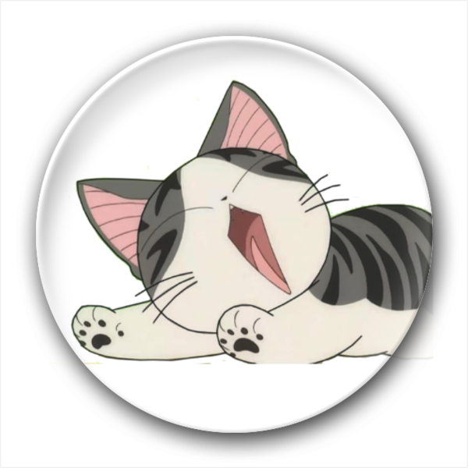
最终评审
G20：王淑雯、张琪
指导老师：杨老师

Slide 2

目录页
目录
1
4
项目概述
软件设计
CONTENTS
2
项目计划
5
软件测试
3
需求分析
6
项目总结

Slide 3
目录页
PART ONE
项目概述

Slide 4
项目简介
项目简介
婆婆与猫是一个手游APP。预备在安卓平台上架。婆婆和猫主要是以趣味娱乐为基础，辅助一些小故事增加趣味性。这款游戏主要模拟现实生活中养宠物的一些环节，比如喂食，撸撸等。主要角色为婆婆和猫。

Slide 5
开发背景
1
2
3
4
软件名称
项目提出
开发人员
面向用户
婆婆与猫游戏APP
杨老师
软件工程
SE2018春-G20小组
在校学生尤其是女生为主
项目与其他软件，系统的关系：
本项目采用C/S原理，客户端程序建立在Android 5.0及以上的以C#语言开发的应用程序，采用unity3D作为游戏引擎，采用文件系统存储模式，以一台小型计算机处理信息。

Slide 6
目标
婆婆与猫游戏APP主要就是为了完成软件工程这门学科的课程要求，另外一方面是经过调查发现该类游戏在网上比较少，开发这类游戏是本身开发者们喜欢猫，然后也希望这款游戏可以帮人们排遣一下无聊时光，也减轻一下爱猫人士的吸猫欲望，满足一些人士因为种种原因无法养猫却又渴望着养猫的心情。这款游戏模拟现实生活中的养猫的一些环节，也可以满足一下猫奴们的吸猫欲望。同时也能了解一些别人的故事增加趣味性。
1

Slide 7
参与人员
SE2018春-G20
指导老师：杨老师
组长：王淑雯
程序员：张琪

Slide 8
开发环境及条件
操作系统
开发软件
办公软件
界面设计
Microsoft Windows 7 Microsoft Windows10
vs，unity 3D
Microsoft Office 2013，Microsoft project 2013
unity3d
PS：本产品适用于系统为Android 5.0及以上的手机

Slide 9
目录页
PART TWO
项目计划

Slide 10
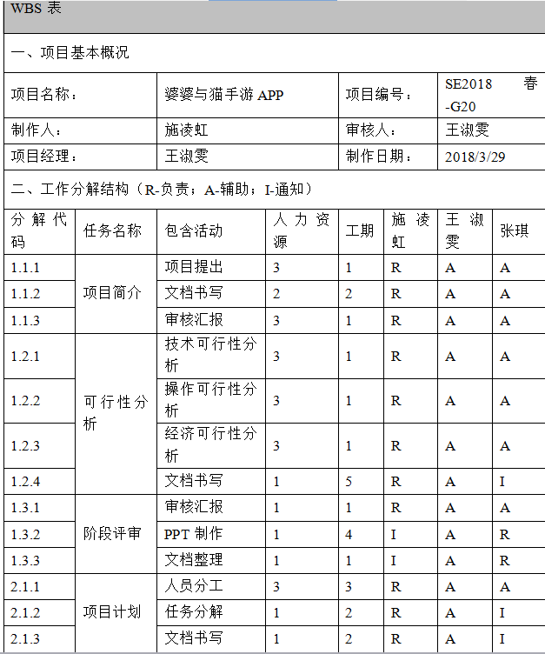
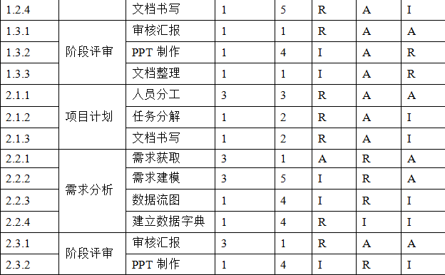
WBS任务分解

Slide 11
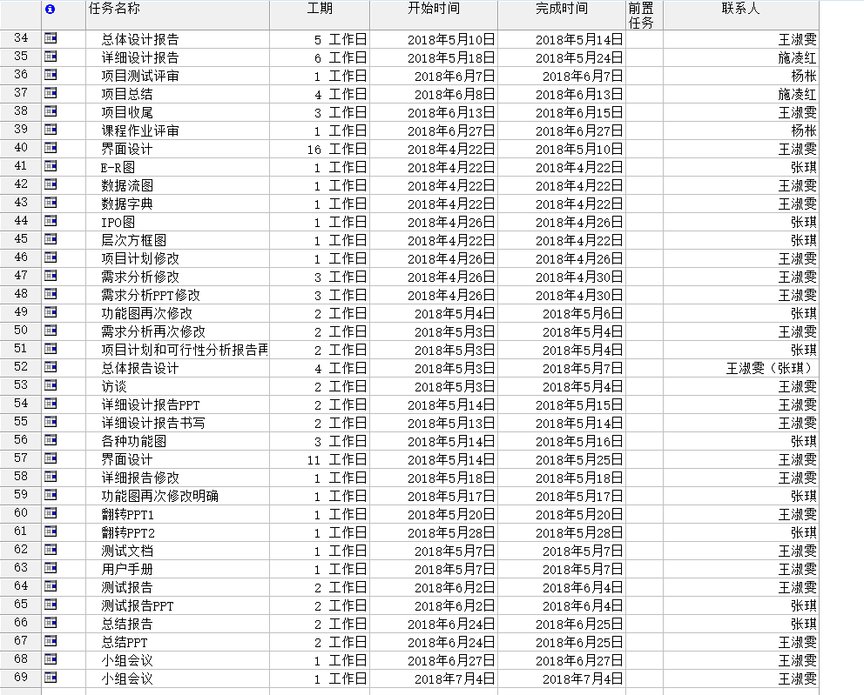
甘特图

Slide 12
目录页
PART THREE
需求分析

Slide 13
需求
功能需求：
软件将供用户注册并登录，填写必须的信息，即可进入游戏，再次登陆可直接进入。
非功能需求：
完整性：要求在发生意外时（如断电），保证数据不丢失。
安全性：
可维护性：当软件运行发生错误时，能够快速、准确对其定位、诊断和修改恢复。
可理解性：对于本软件提供的各种菜单、按钮，其功能应该一目了然，易于理解。

Slide 14
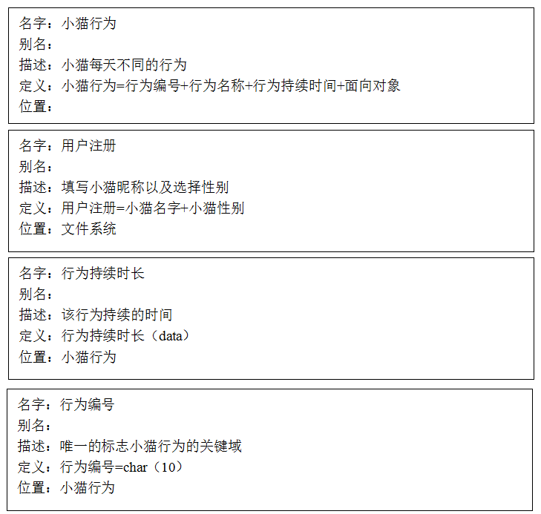
数据字典

Slide 15
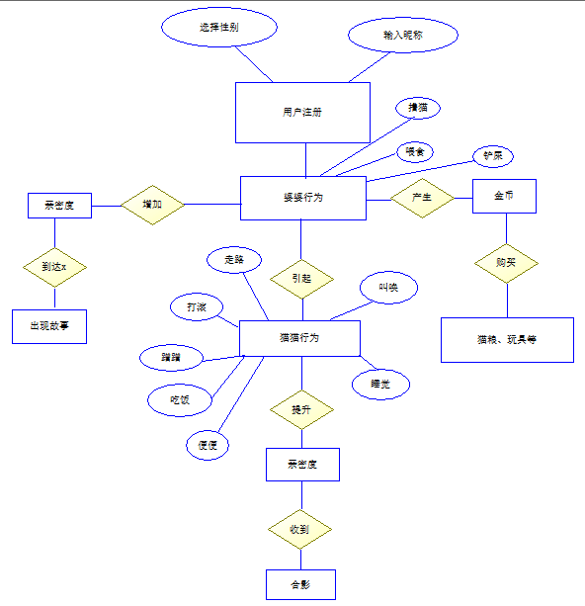
E-R图

Slide 16
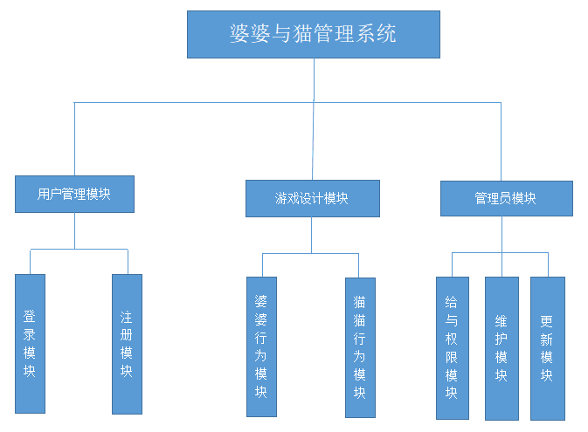
模块划分
张琪
王淑雯
王淑雯

Slide 17
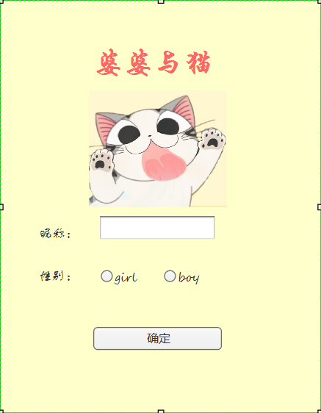
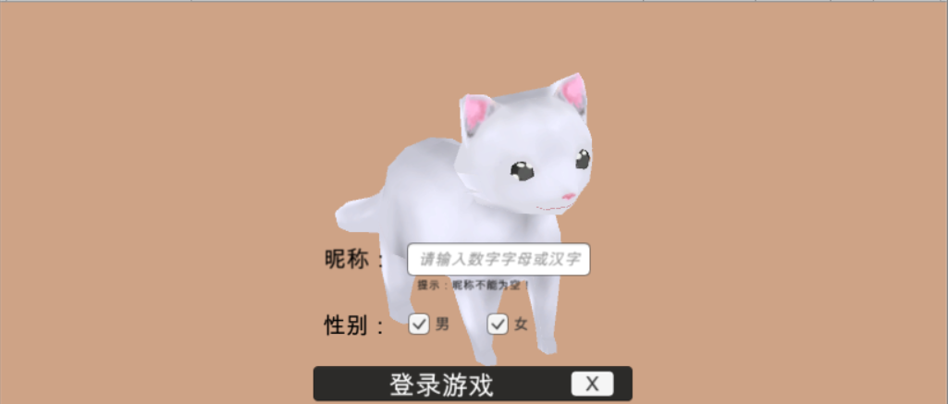
登入界面

Slide 18
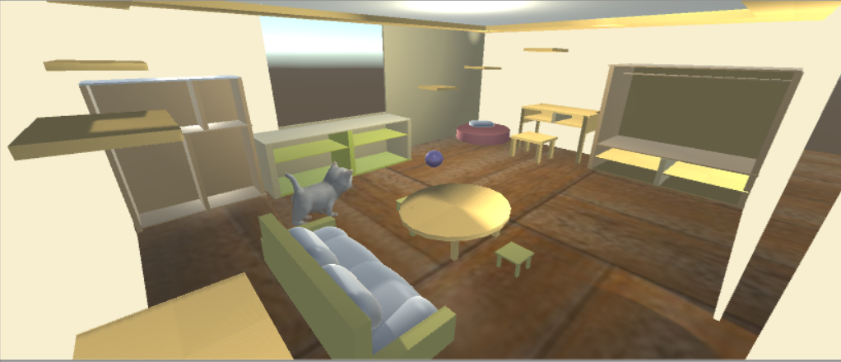
主界面

Slide 19
目录页
PART FOUR
软件设计

Slide 20
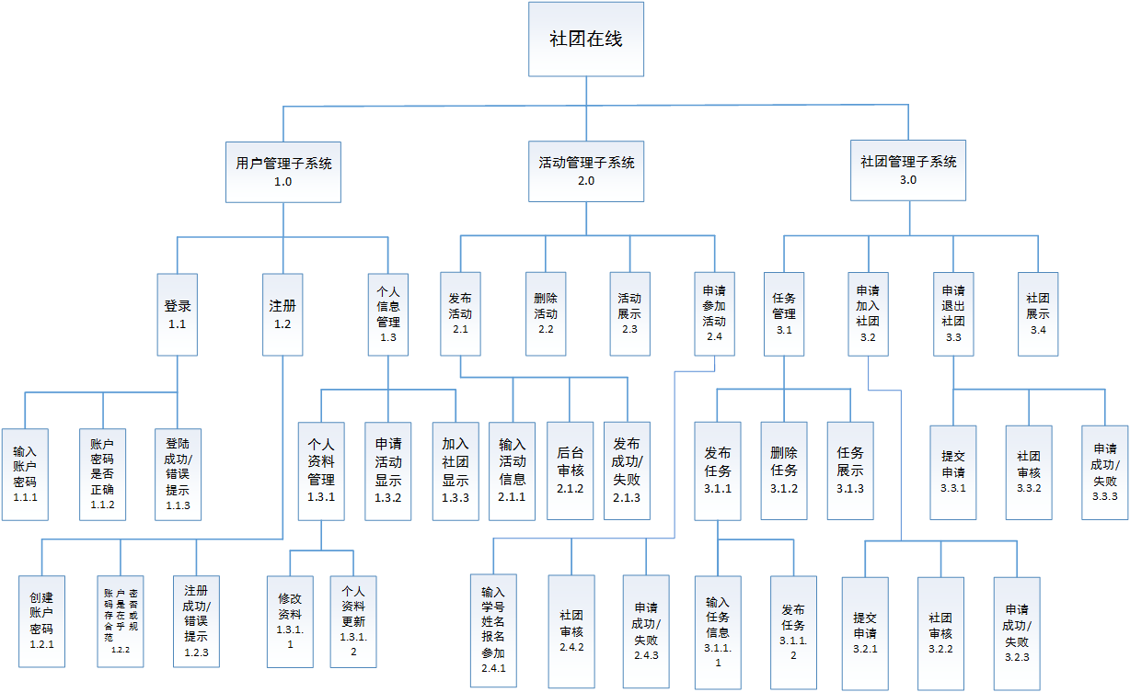
HIPO图

Slide 21
PDL
1.1Procedure:登陆界面
if click 注册
跳转至注册界面
end if
选择性别
读入昵称
result=昵称
If <result=false> then
弹出对话框：格式错误（只允许汉字、字母和数字）
else
进入主页面
end if
end
1.2Procedure:个人信息修改界面
输入新昵称
If click保存
result1=昵称格式检查
If <result1=false> then
弹出对话框：格式错误（只允许汉字、字母和数字）
回到主界面
else
信息存入文件
end if
end

Slide 22
1.4Procedure：猫猫行为界面
if ((a+b+c)<m)
if click 撸猫then
不理睬
else if click 喂食then
吃饭
else if click 铲屎then
走路
else if (m<=(a+b+c)<n)
if click 撸猫then
蹭蹭
else if click 喂食then
吃饭+叫唤
else if click 铲屎then
走路+叫唤
else if ((a+b+c)>=n)
if click 撸猫then
蹭蹭+打滚
else if click 喂食then
吃饭+叫唤+蹭蹭
1.3Procedure：婆婆行为界面
if click 撸猫then
亲密度+a
金币+p
else if click 喂食then
亲密度+b
if(food==null) then
购买
else if click 铲屎then
亲密度+c
金币+q
if (a+b+c>=x) then
弹出故事框
if (a+b+c>=y) then
收到合影
else if click 喂食then
吃饭+叫唤+蹭蹭
else if click 铲屎then
走路+叫唤
else
走路
便便
吃饭

Slide 23
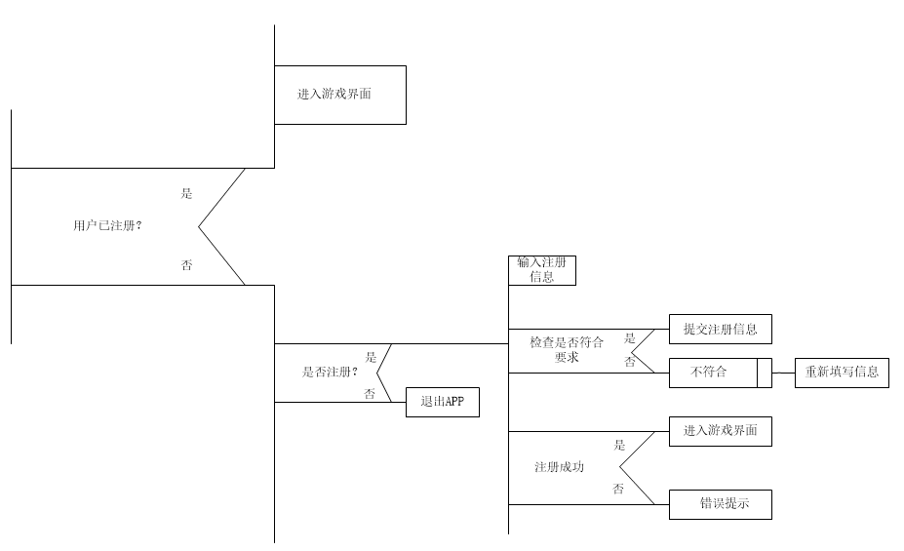
PAD图

Slide 24
目录页
PART FIVE
软件测试

Slide 25
用户手册
测试计划
程序清单

Slide 26
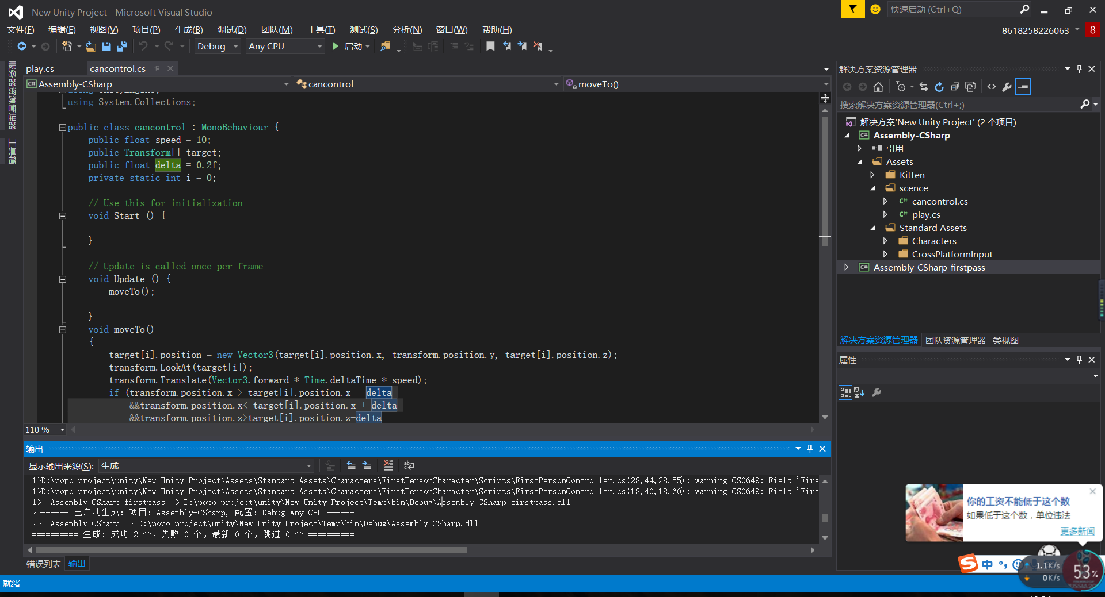
单元测试
运动位置

Slide 27
单元测试

Slide 28

目录页
PART SIX
项目总结

Slide 29
参考资料
本课程项目的所有文档
《软件工程导论》 清华大学出版社 张海藩
《Unity3D游戏开发与设计案例教程》 清华大学出版社 张金钊 主编
《游戏策划与设计》 清华大学出版社 张帆 主编 潘瑞芳 周忠成 杜辉 李铉鑫 副主编
“数据分析告诉你：旅行青蛙的秘密” 钱塘大数据 黄小秋
《C#从入门到精通第四版》清华大学出版社 明日科技 编著
《C#入门经典第七版》清华大学出版社Benjamin Peeking、Jacob Vibe Hammer、Jon D.Reid著 齐立波 黄俊伟 译

Slide 30
项目总结
王淑雯：切身感受到了做一款软件的整个流程，也知道了自己在上面的严重不足，懂得了一个团队的重要性和队友选择的重要性。学无止境，还有很多需要我们学习的地方，我们应该更加努力。还有很多需要我们学习的东西，技多不压身。多在课外学习课本之外的东西。
张琪：在这个项目中，我的体会就是，学会团队合作，努力过，学习过，进步了，并且有所收获，即使最后没能完成预期目标，虽有遗憾，却也无悔了。

Slide 31
分工评价
王淑雯：需求报告、可行性计划分析、详细设计、总体设计、用户手册、测试文档、测试报告、界面设计、代码编写部分、总结PPT
书写文档这些较多，然后主负责前端开发，界面设计和猫咪的一些运动行为。
80'
张琪：需求报告、可行性分析报告、总体设计、详细设计、代码编写（主要）、项目总结报告、测试
做的比较少，效率不高，性价比不高，激情不高，没有热情。
75'

Slide 32
致谢
THANKS!
感谢各位老师批评指正！

